Slide 1

Chương 1

Slide 2

Phân biệt sự khác nhau giữa Câu lệnh, Chương trình và Phần mềm
Biết được quá trình hình thành ngôn ngữ C
Biết được khi nào dùng C và tại sao
Nắm được cấu trúc ngôn ngữ C
Hiểu rõ khái niệm giải thuật (algorithms)
Vẽ lưu đồ (flowchart)
Sử dụng được các ký hiệu dùng trong lưu đồ

Slide 3

Software
Program 1
Program 2
Commands
Commands
Commands

Slide 4

Bắt đầu C
BPCL – Martin Richards
B – Ken Thompson
C – Dennis Ritchie

Slide 5
Các lĩnh vực ứng dụng của C
C được dùng để lập trình hệ thống
Một chương trình hệ thống làm thành một phần hệ điều hành hoặc các tiện ích hỗ trợ của hệ điều hành
Hệ điều hành (Operating Systems), trình thông dịch (Interpreters), trình soạn thảo (Editors), trình Hợp Ngữ (Assembly) được gọi là chương trình hệ thống
Hệ điều hành UNIX được phát triển dựa vào C
Có các trình biên dịch dành cho hầu hết các loại hệ thống PC

Slide 6
Ngôn ngữ cấp trung
Ngôn ngữ cấp cao
C
Ngôn ngữ hợp ngữ

Slide 7
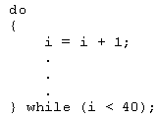
Ngôn ngữ có cấu trúc
C cho phép tổng hợp mã lệnh và dữ liệu
Nó có khả năng tập hợp và ẩn đi tất cả thông tin, lệnh khỏi phần còn lại của chương trình để dùng cho những tác vụ riêng
Chương trình C có thể được chia nhỏ thành những hàm (functions) hay những khối mã (code blocks).

Slide 8
Đặc điểm của C
C có 32 từ khóa
Những từ khóa này kết hợp với cú pháp của C hình thành ngôn ngữ C
Các quy tắc được áp dụng cho các chương trình C
  Tất cả từ khóa là chữ thường
  Ðoạn mã trong chương trình C có phân biệt chữ thường, chữ hoa, do while khác DO WHILE
  Từ khóa không thể dùng đặt tên biến (variable name) hoặc tên hàm (function name)
main()
{
/* This is a sample Program*/
int i,j;
i=100;
j=200;
:
}

Slide 9
main()
Chương trình C được chia nhỏ thành những đơn vị gọi là hàm
Không kể có bao nhiêu hàm trong chương trình, Hệ điều hành luôn trao quyền điều khiển cho hàm main() khi một chương trình C được thực thi.
Theo sau tên hàm là dấu ngoặc đơn
Dấu ngoặc đơn có thể có chứa hay không chứa những tham số

Slide 10
Cấu trúc chương trình C (tt.)
Dấu phân cách {…}
Sau phần đầu hàm là dấu ngoặc xoắn mở {
Nó cho biết việc thi hành lệnh trong hàm bắt đầu
Tương tự, dấu ngoặc xoắn đóng } sau câu lệnh cuối cùng trong hàm chỉ ra điểm kết thúc của hàm

Slide 11
Cấu trúc chương trình C (tt.)
Dấu kết thúc câu lệnh … ;
Một câu lệnh trong C được kết thúc bằng dấu chấm phẩy ;
Trình biên dịch C không hiểu việc xuống dòng, khoảng trắng hay tab
Một câu lệnh không kết thúc bằng dấu chấm phẩy sẽ được xem như dòng lệnh lỗi trong C

Slide 12
Cấu trúc chương trình C (tt.)
/*Dòng chú thích*/
Những chú thích thường được viết để mô tả công việc của một lệnh đặc biệt, một hàm hay toàn bộ chương trình
Trình biên dịch sẽ bỏ qua phần chú thích
Trong trường hợp chú thích nhiều dòng, nó sẽ bắt đầu bằng ký hiệu /* và kết thúc là */

Slide 13

Tất cả trình biên dịch C đều chứa một thư viện hàm chuẩn
Một hàm được viết bởi lập trình viên có thể được đặt trong thư viện và được dùng khi cần thiết
Một số trình biên dịch cho phép thêm hàm vào thư viện chuẩn
Một số trình biên dịch yêu cầu tạo một thư viện riêng

Slide 14
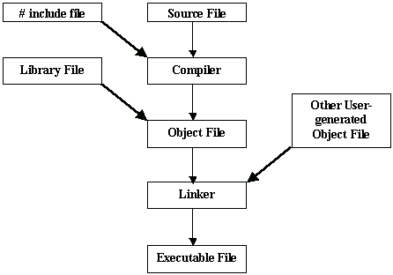
Biên dịch và thi hành chương trình

Slide 15




Phòng học
Giải thuật gồm một tập hợp các bước thực hiện nhằm giải quyết một vấn đề. Thí dụ sau đây mô
tả một giải thuật
Rời phòng học
Ðến cầu thang
Xuống tầng hầm
Ðây là các bước thực hiên khi một người muốn đi đến quán ăn tự phục vụ từ phòng học
Ði đến quán
ăn tự phục vụ
Cafeteria

Slide 16
Ðể giải quyết một vấn đề
Hiểu vấn đề rõ ràng
Thu thập thông tin thích hợp
Xử lý thông tin
Ðạt được kết quả

Slide 17

Không là mã thật. Một phương pháp viết giải thuật sử dụng một tập hợp các từ tương tự mã thật
BEGIN
DISPLAY ‘Hello World !’
END
Mỗi đoạn mã giả phải bắt đầu với một từ BEGIN
Ðể hiển thị giá trị nào đó, từ DISPLAY được dùng
Mã giả kết thúc với từ END

Slide 18

Lưu đồ là một hình ảnh minh hoạ cho giải thuật
START
DISPLAY ‘Hello World !’
STOP

Slide 19

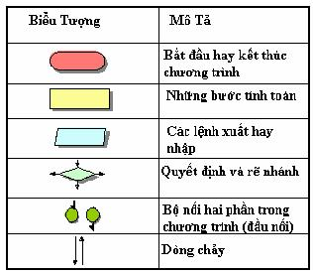

Slide 20

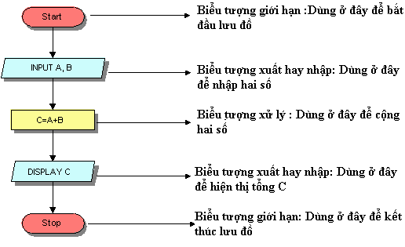

Slide 21
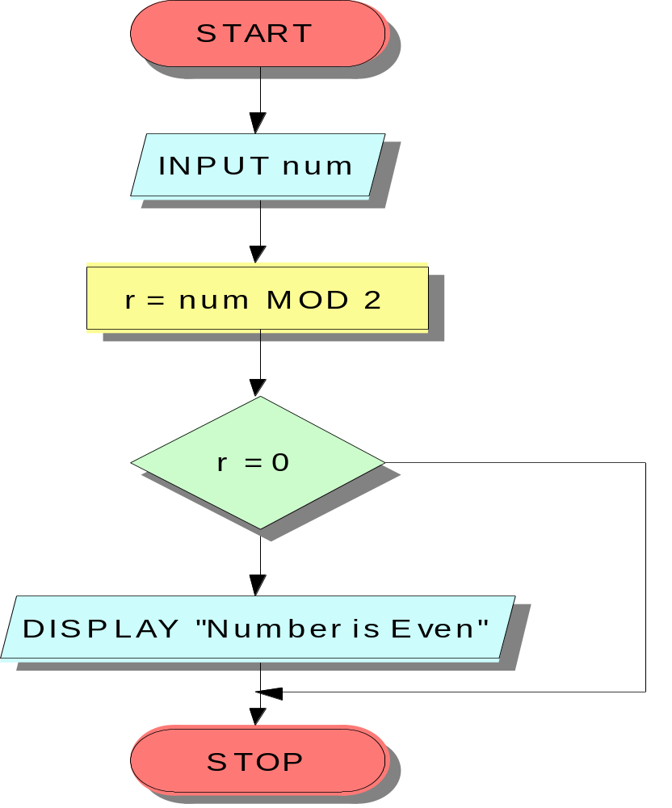
BEGIN
INPUT num
r = num MOD 2
IF r=0
Display “Number is even”
END IF
END
No
Yes

Slide 22
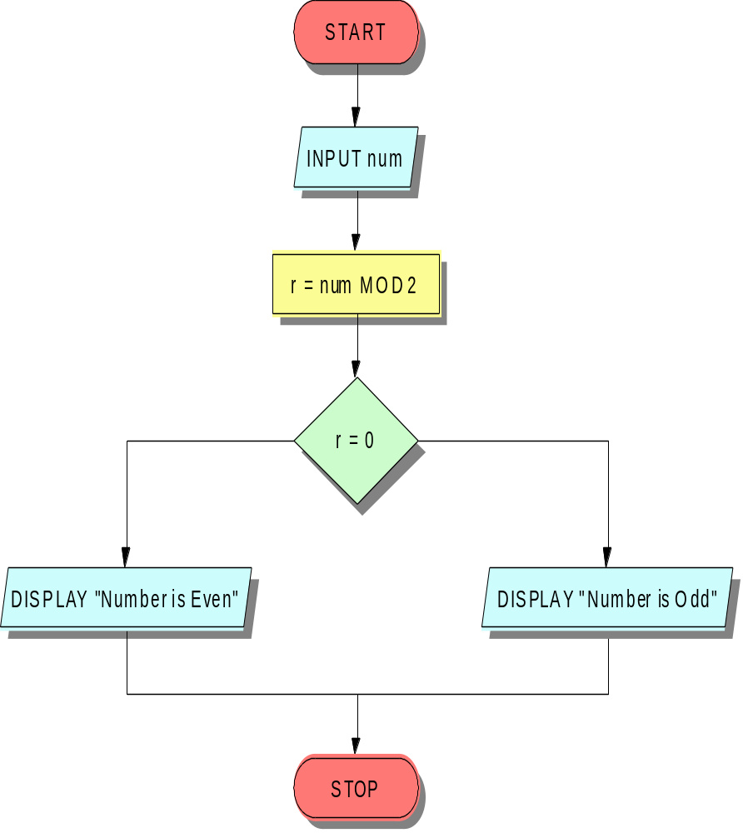
BEGIN
INPUT num
r=num MOD 2
IF r=0
DISPLAY “Even Number”
ELSE
DISPLAY “Odd Number”
END IF
END
Yes
No

Slide 23

BEGIN
INPUT yearsWithUs
INPUT bizDone
IF yearsWithUs >= 10 AND bizDone >=5000000
DISPLAY “Classified as an MVS”
ELSE
DISPLAY “A little more effort required!”
END IF
END

Slide 24
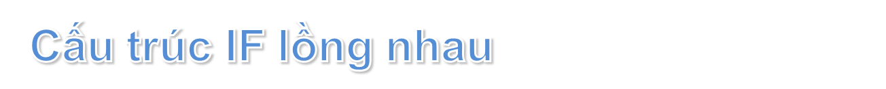
BEGIN
INPUT yearsWithUs
INPUT bizDone
IF yearsWithUs >= 10
IF bizDone >=5000000
DISPLAY “Classified as an MVS”
ELSE
DISPLAY “A little more effort required!”
END IF
ELSE
DISPLAY “A little more effort required!”
END IF
END

Slide 25
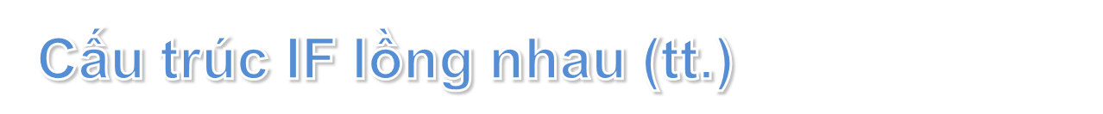
START
INPUT YearsWithUs
INPUT bizDone
YES
YearsWithUs >= 10
NO
DISPLAY “A Little more effort required”
NO
bizDone > 5000000
YES
DISPLAY “A Little more effort required”
DISPLAY “Classified as an MVS”
STOP

Slide 26

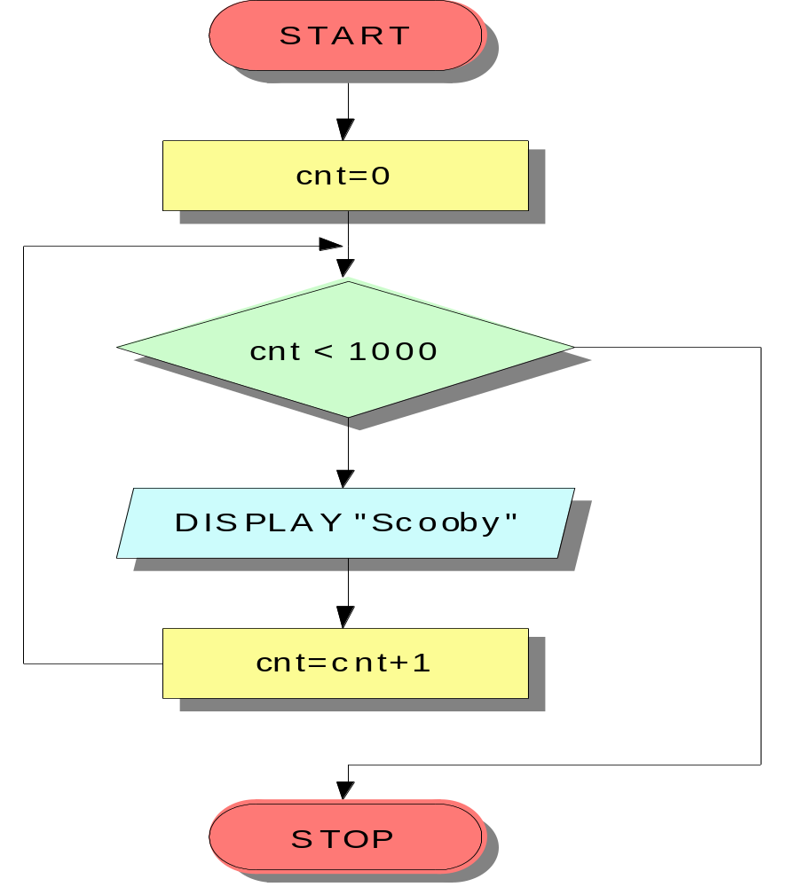
BEGIN
cnt=0
WHILE (cnt < 1000)
DO
DISPLAY “Scooby”
cnt=cnt+1
END DO
END
No
Yes

Slide 27

Phần mềm là một tập hợp các chương trình, Một chương trình là một tập hợp các chỉ thị (lệnh)
Ngôn ngữ C có 32 từ khóa
Các bước cần thiết để giải quyết một bài toán
  Nghiên cứu chi tiết bài toán
  Thu thập thông tin thích hợp
  Xử lý thông tin
  Kết quả
Một giải thuật là một danh sách rút gọn và logic các bước để giải quyết vấn đề

Slide 28

Cấu trúc lệnh chọn lựa, điều kiện và cấu trúc rẽ nhánh
  Cấu trúc if lồng nhau là câu lệnh IF này nằm trong câu lệnh IF khác
Cấu trúc vòng lặp

